Slide 1
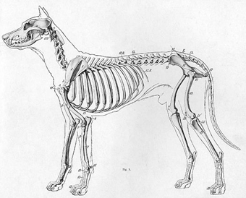
イヌ・ネコの視覚と聴覚
愛玩動物飼育管理士
第Ⅴ編 動物の体の仕組みと働き
第5章 情報を取り入れる
第Ⅶ編 動物の飼養管理〈各論〉
第1章 犬の飼養管理
第2章 猫の飼養管理
使用した写真の著作権表示
Wilhelm Ellenberger and Hermann Baum - University of Wisconsin Digital Collections[1], パブリック・ドメイン, https://commons.wikimedia.org/w/index.php?curid=2844510による

Slide 2
今日の学習目標
①イヌ・ネコの眼・視覚の特徴が説明できる。
②イヌ・ネコの耳・聴覚の特徴が説明できる。

Slide 3
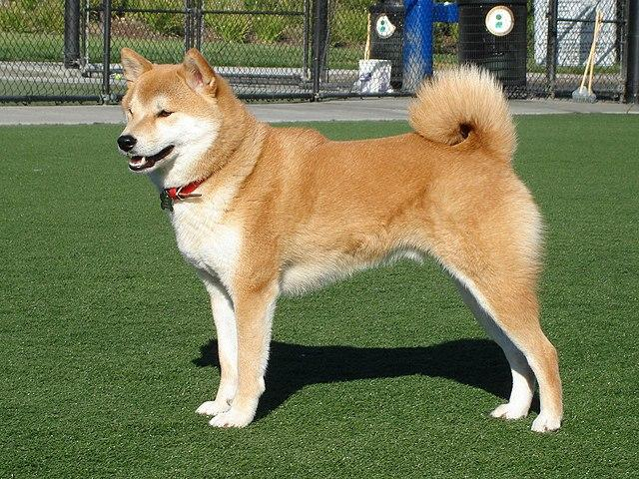
眼と視覚
使用した写真の著作権表示
Shiba Inu:Takashibaパブリック・ドメイン, https://commons.wikimedia.org/w/index.php?curid=11029849による

Slide 4
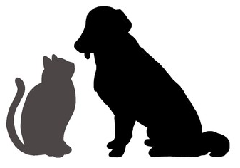
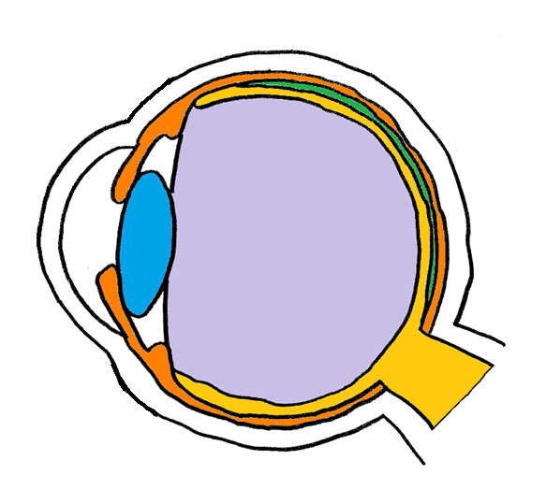
眼の構造
①( )：眼球の前面中央部をおおう膜
②( ) ：光の量を調節
③( ) ：網膜へ焦点を合わせるレンズ
④( ) ：②や③を調節
⑤( ) ：眼球全体の丸みを保つゼリー状
⑥ ( ) ：光の刺激を取り込んで視神経に伝達。
⑦ 脈絡膜：網膜に酸素を供給
⑧ ( ) ：網膜の後ろにある反射板。
網膜を通過した光を反射して再度網
膜を刺激する。夜行性動物で発達。
⑨ ( ) ：眼球全体を保護
⑩ 視神経：光の刺激を電気信号に変えて脳へ送る
⑦
⑧
④
②
①
⑥
③
⑤
⑩
⑨

Slide 5
眼の構造
①( )：眼球の前面中央部をおおう膜
②( ) ：光の量を調節
③( ) ：網膜へ焦点を合わせるレンズ
④( ) ：虹彩や水晶体を調節
⑤( ) ：眼球全体の丸みを保つゼリー状
⑥ ( ) ：光の刺激を取り込んで視神経に伝達。
⑦ 脈絡膜：網膜に酸素を供給
⑧ ( ) ：網膜の後ろにある反射板。
網膜を通過した光を反射して再度網
膜を刺激する。夜行性動物で発達。
⑨ ( ) ：眼球全体を保護
⑩ 視神経：光の刺激を電気信号に変えて脳へ送る
角膜
⑦
⑧
虹彩
④
水晶体
②
毛様体
①
⑥
硝子体
網膜
③
⑤
タペタム
⑩
⑨
強膜

Slide 6
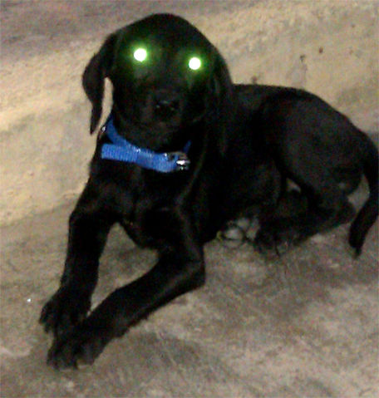
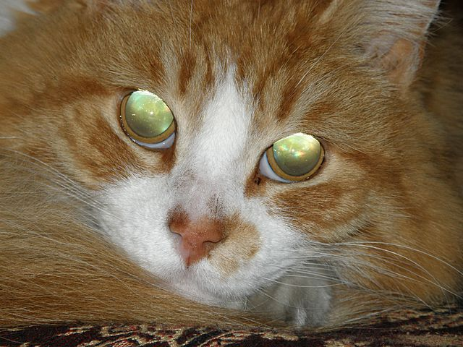
タペタム（輝板）
タペタムはイヌやネコに限らず、多くの動物にあります。光が少ない夜や深海で捕食をするためや、捕食者から身を守るために発達しています。
反射の強い「細胞」でできたタペタムを持つのは、サメ、アザラシ、イヌ、ネコなどです。
このほか、細胞以外のしくみでタペタムを持つのは、ウシ、ウマ、ヒツジ、クジラや魚類があります。ワニ、コウモリにもタペタムを持っている種があります。
注意：ヒトの100倍近く光を感じることができると言われています。イヌ、ネコを撮影するときは、カメラのフラッシュを使わないようにしましょう。
光が強いときは光彩を小さくして光の量を調節しますが、フラッシュのように瞬間的に光ると光彩を小さくする時間がないので、非常に強い光が網膜を刺激してしまいます。
使用した写真の著作権表示
目が輝いている生後３か月の黒のラブラドールの子犬：By Jazzjohnn - BY-SA 3.0, https://commons.wikimedia.org/w/index.php?curid=20865385
トラ猫のタペタム：By Dropus - Own work, CC BY 3.0, https://commons.wikimedia.org/w/index.php?curid=37591471

Slide 7
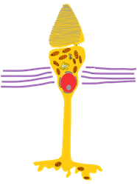
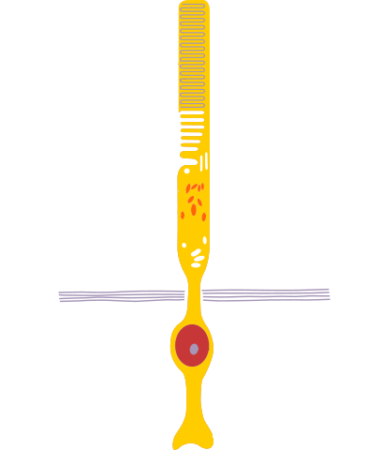
視細胞
かん
すい
視細胞には、光を感じる桿状体（桿体細胞）と色を感じる錐状体（錐体細胞）があります。
錐状体は、明るいところで、色を感じます。暗いところでは機能しません。
ヒトは、赤と青と緑に反応する錐状体を持っています。
魚類・両生類、爬虫類、鳥類は、赤・青・緑・紫外線の４種類の錐状体を持っています。
ヒト以外の哺乳類（イヌやネコなど）は、青と緑の２色しか持っていません。
桿状体は、光の強さを感じます。特に夜行性動物で発達しています。
ムササビやコウモリは桿状体のみで色がわかりません。
昼行性のトカゲやヘビ、リス、鳥類の多くは、桿状体を持っていないか、ほとんど持っていません。
光
光
使用した写真の著作権表示
錐体細胞：Distorted Image based on File:Cone cell.png, 継承 3.0, https://commons.wikimedia.org/w/index.php?curid=10746006
桿体細胞：Madhero88 -継承 3.0, https://commons.wikimedia.org/w/index.php?curid=6879296

Slide 8
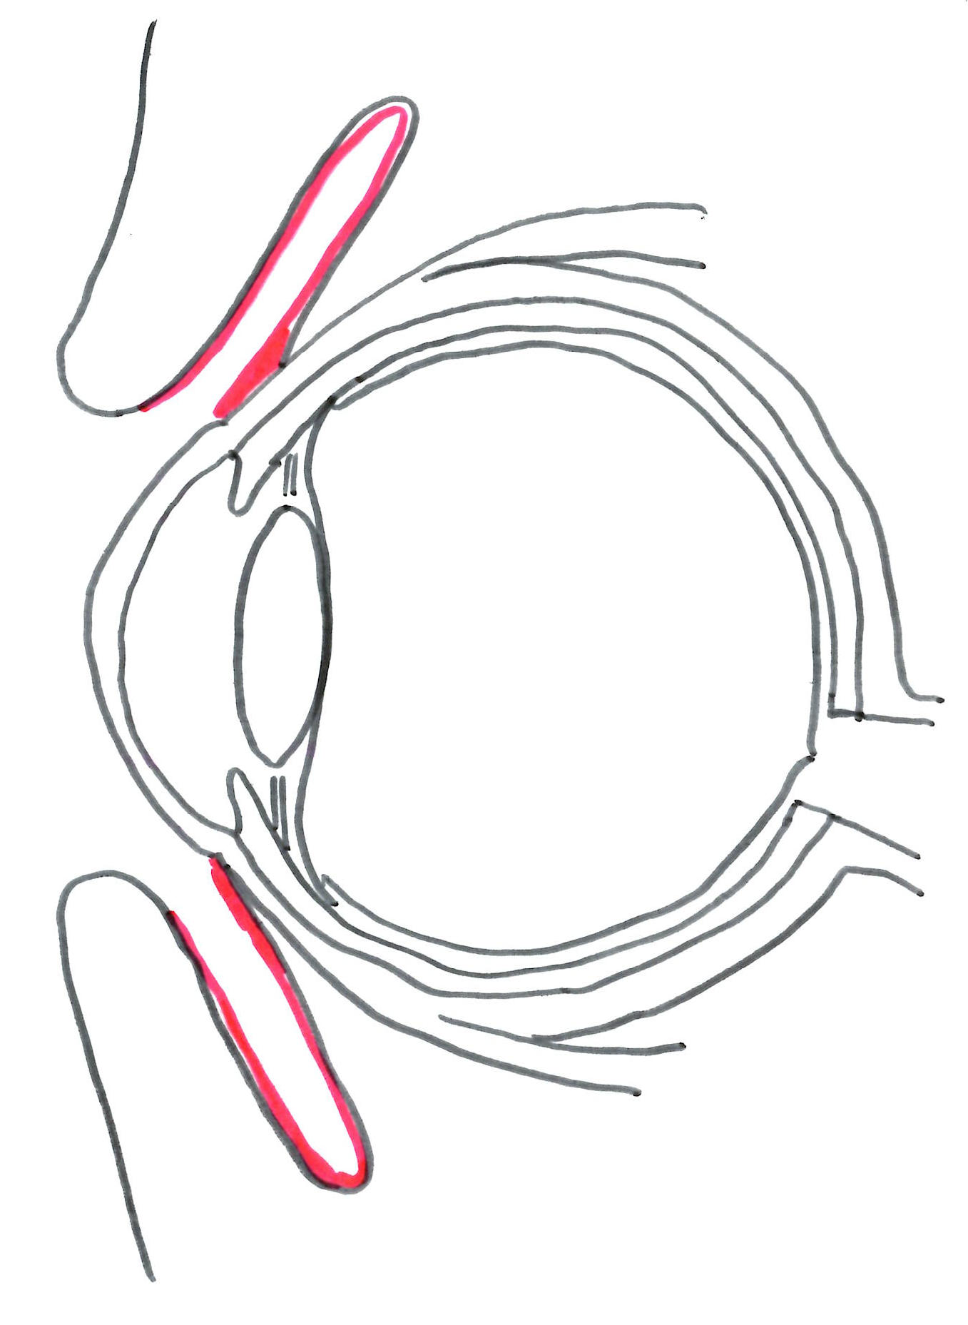
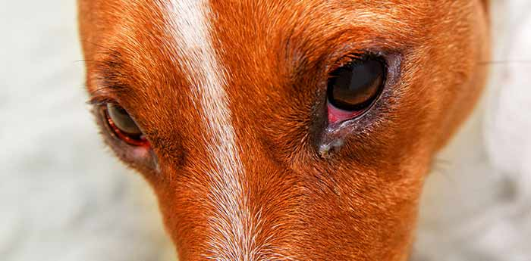
結膜
ごうまく
がんけん
強膜（白目の部分）の表面や眼瞼（まぶた）の内側をおおっている薄い膜です。
結膜
結膜には多くの細い血管が分布しています。
炎症（結膜炎）が起こると充血して赤くなります。
原因は、細菌・ウイルス感染、異物、外傷、アレルギーなどさまざまです。
また、貧血状態になると白くなるため、健康状態のチェックにもなります。
使用した写真の著作権表示
Canine Conjunctivitis：https://dingosdogsitting.com/single-post/2017/05/08/canine-conjunctivitis/

Slide 9
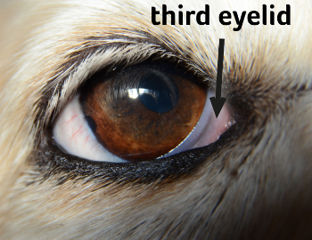
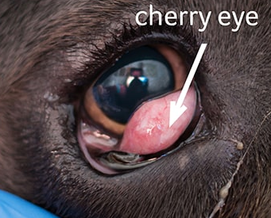
瞬膜
イヌやネコは、まぶたとは別に眼球を保護する膜を持っています。
両生類やサメ、鳥類や爬虫類に発達しています。
瞬膜を引っ張っていた靱帯がゆるみ、眼球に出てきてしまうことをチェリーアイといいます。
多くは１歳以下の子犬で発症します。
チワワやフレンチブルドッグ、スパニエル犬など鼻が短めの犬種に多くみられます。
瞬膜は第三眼瞼ともいわれます。角膜表面の異物をぬぐいとったり、涙を分泌したりする役割があります。
普段は靱帯にひっぱられて隠れています。
使用した写真の著作権表示
Cherry eyes：https://www.pdsa.org.uk/pet-help-and-advice/pet-health-hub/conditions/cherry-eye-in-dogs

Slide 10
イヌの眼と視覚
使用した写真の著作権表示
Shiba Inu:Takashibaパブリック・ドメイン, https://commons.wikimedia.org/w/index.php?curid=11029849による

Slide 11
イヌの視覚
犬の視覚は弱く、それを補うため嗅覚や聴覚が発達しています。
一般的に視力は0.3。
近くがはっきり見えない。
赤色が分からない。
動体視力が優れている（1500ｍ先で動いているものがわかる）
暗いところでもものが見える（人間の5倍）
視野が広い（250°）
https://prtimes.jp/main/html/rd/p/000000001.000009495.html

Slide 12
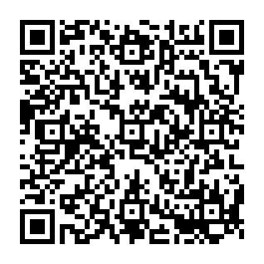
イヌの視覚
犬の目カメラを体験しよう
公式ホームページhttps://404.co.jp/
犬の目カメラiOS版
https://apps.apple.com/jp/app/id1590120529
犬の目カメラAndroid版
https://play.google.com/store/apps/details?id=jp.co404.dogeye

Slide 13
犬種と目
使用した写真の著作権表示
Shiba Inu:Takashibaパブリック・ドメイン, https://commons.wikimedia.org/w/index.php?curid=11029849による

Slide 14
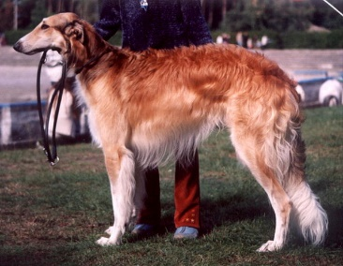
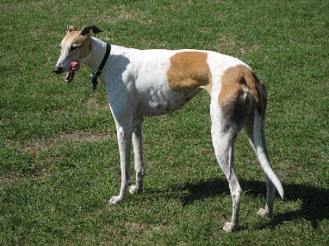
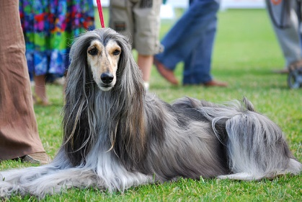
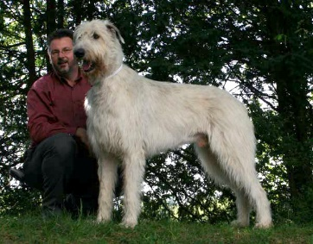
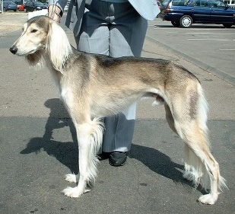
サイトハウンド（視覚猟犬）
優れた視力を持ち、目が顔の側面にあり視野が広いイヌです。
匂いを手がかりとする獲物を追跡する嗅覚ハウンドとは違い、目で獲物を追跡します。素早く動くため、小さな耳と長い足を持っています。
ボルゾイ
ロシア原産。
オオカミ狩りの猟犬としてロシア帝国の貴族に飼われていた。
イングリッシュ・グレイハウンド
イングランド原産。
ウサギ狩りの猟犬としてイギリス貴族に飼われていた。
アフガン・ハウンド
ペルシャ原産。
ウサギ・ガゼル・ヒョウ狩りの猟犬や番犬として遊牧民に飼われていた。
アイリッシュ・ウルフハウンド
アイルランド原産。
オオカミ狩りの猟犬や番犬としてとして、アイルランド農民に飼われていた。体高が1mにもなる。
サルーキ
イラク原産。
飼育犬で最も古く7000年前から飼われていた。ガゼル狩りの猟犬や番犬としてとして、遊牧民に飼われていた。時速77kmで走ることができると言われる。
使用した写真の著作権表示
ボルゾイ：Pleple2000-継承 3.0, https://commons.wikimedia.org/w/index.php?curid=394841
イングリッシュ・グレイハウンドNeurodoc -継承 3.0, https://commons.wikimedia.org/w/index.php?curid=2534945
アフガン・ハウンド：I, Lilly M-継承 3.0, https://commons.wikimedia.org/w/index.php?curid=2351791
アイリッシュ・ウルフハウンド：I, Camillo 60,-継承 3.0, https://commons.wikimedia.org/w/index.php?curid=2449239
サルーキ：sannse-継承 3.0, https://commons.wikimedia.org/w/index.php?curid=565064

Slide 15
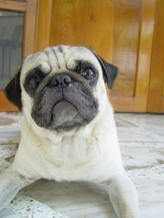
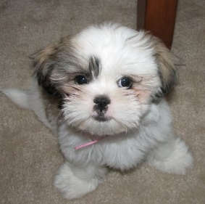
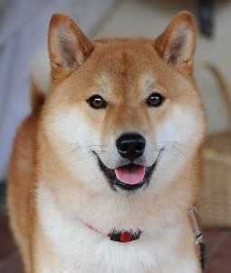
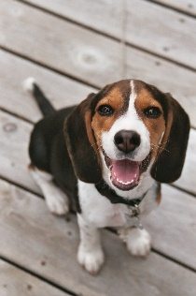
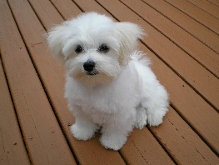
目の病気になりやすい犬種
角結膜炎
角膜と結膜に炎症が起きます。
緑内障
眼圧が高まり激しく痛みます。
ドライアイ
涙の量が少なくなり、眼が乾燥します。
白内障
水晶体が白く濁ります。
パグ
眼が大きいため表面に傷がつきやすい。
シー・ズー
大きな眼球は傷つきやすく、白内障の原因になりやすい。
毛が眼球に接触しないようにする。
柴犬
遺伝的に緑内障になりやすいと言われている。
ビーグル
遺伝的に白内障になりやすいと言われている。
マルチーズ
生まれつき目の疾患を持っていることが多い。多量の涙と目やにで流涙症が多くみられる。
使用した写真の著作権表示
パグ：Josewiki - パブリック・ドメイン, https://commons.wikimedia.org/w/index.php?curid=2771649
マルチーズ：Ron Clausen-継承 4.0, https://commons.wikimedia.org/w/index.php?curid=55084303
シー・ズー：Ltshears, パブリック・ドメイン, https://commons.wikimedia.org/w/index.php?curid=1291528
Sihainu:Roberto Vasarri , パブリック・ドメイン, https://commons.wikimedia.org/w/index.php?curid=5788123
ビーグル：Soccersmp , パブリック・ドメイン, https://commons.wikimedia.org/w/index.php?curid=4434747

Slide 16
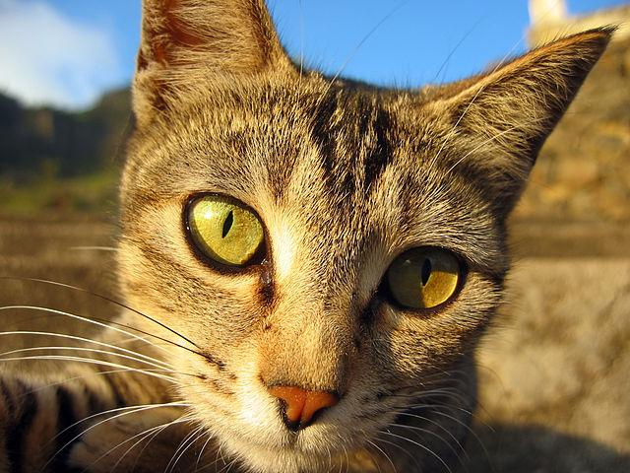
ネコの眼と視覚
使用した写真の著作権表示
ネコの眼：Sebastianjude,-継承 3.0, https://commons.wikimedia.org/w/index.php?curid=327801

Slide 17
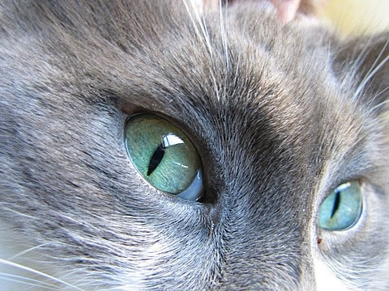
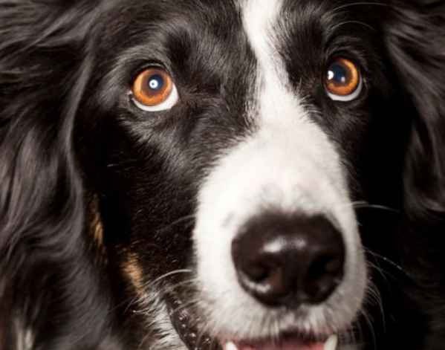
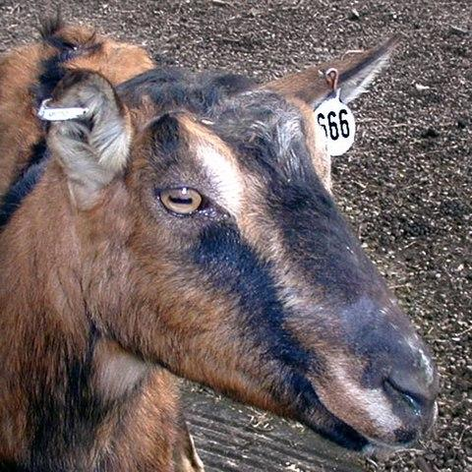
ネコの視覚
ネコはほとんどイヌと同じです。大きく違うのは瞳孔です。
昼間の視力は0.3。
遠くを見るのが不得意。
赤色が分からない。
一番よく見えるのは6ｍ以内。
暗いところでもものが見える（人間の6～8倍）
眼が顔の前面に並んでいるので、獲物までの距離感が正確。
明るい場所か攻撃をしているときの瞳孔で縦長に縮小・散大します。暗い場所や驚いているときは丸くなります。
瞳孔は円形に縮小・散大します。
ウシ、ウマ、ヤギ、ヒツジの瞳孔は横長長方形に縮小・散大します。
使用した写真の著作権表示
ネコの瞳孔：Tom Harpel from Seattle, Washington, United States - Flickr.com - image description page, CC 表示 2.0, https://commons.wikimedia.org/w/index.php?curid=332066
イヌの瞳孔：https://www.petmd.com/dog/general-health/how-do-dogs-see-world
牛の瞳孔：David Stutz - Flickr.com - image description page, CC 表示 2.0, https://commons.wikimedia.org/w/index.php?curid=332925

Slide 18
耳と聴覚
使用した写真の著作権表示
Shiba Inu:Takashibaパブリック・ドメイン, https://commons.wikimedia.org/w/index.php?curid=11029849による

Slide 19
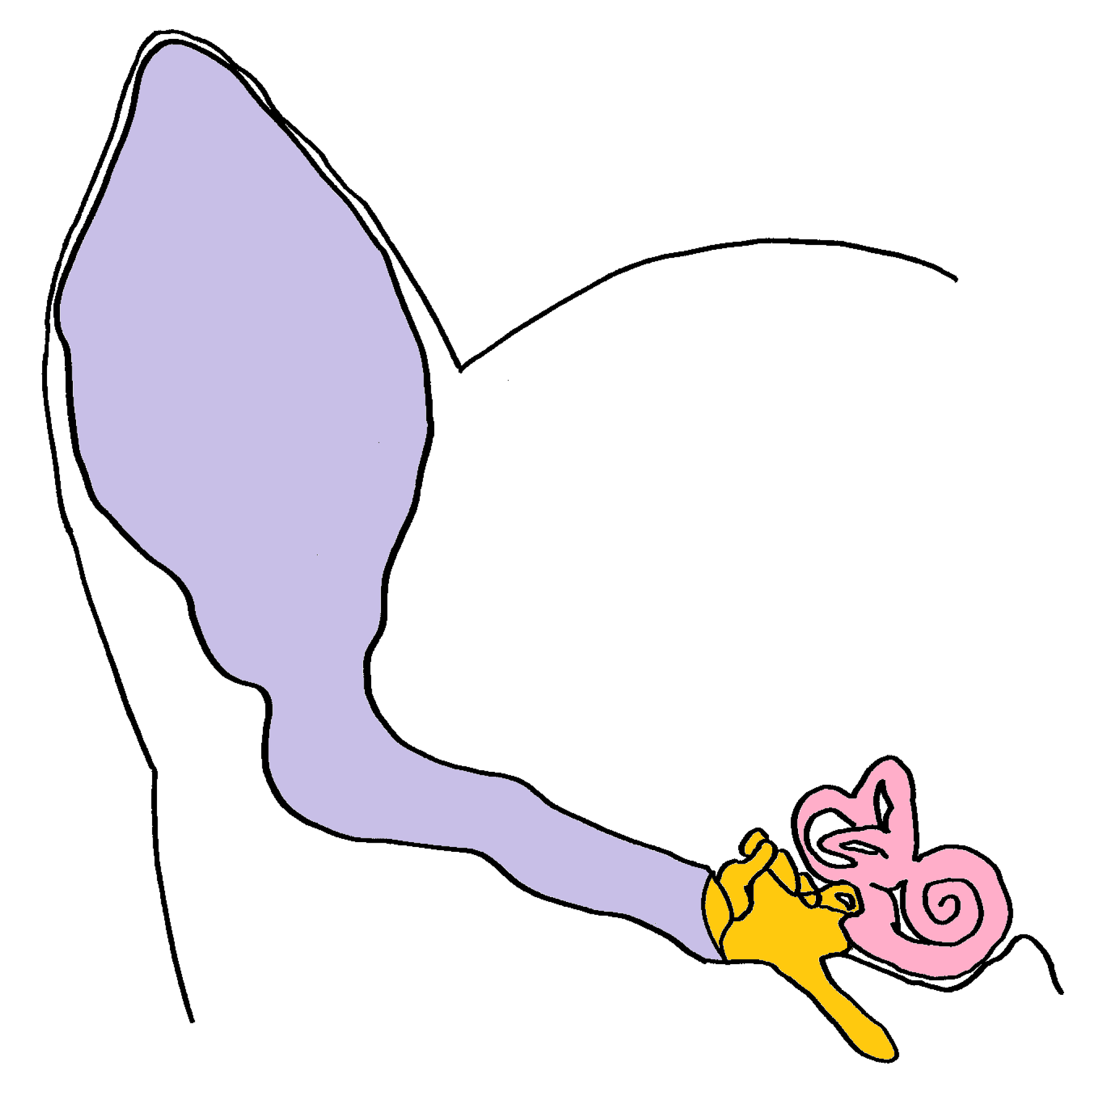
耳の構造
① 垂直耳道：ヒトにはない耳道
② 水平耳道：ヒトにある耳道
③ ( )：空気の振動（音）を耳小骨に伝える
④ ( ) ：振動を大きくして内耳に伝える
⑤ 鼓室：粘液を出して細菌感染を防ぐ
⑥ 耳管：圧力の調節と老廃物の排出
⑦ ( ) ：振動を脳に伝える
⑧ ( ) ：回転運動を感知する
⑨ ( ) ：傾きを感知する
耳介
⑧
①
④
⑦
②
⑤
③
⑥
⑨

Slide 20
耳の構造
① 垂直耳道：ヒトにはない耳道
② 水平耳道：ヒトにある耳道
③ ：空気の振動（音）を耳小骨に伝える
④ ：振動を大きくして内耳に伝える
⑤ 鼓室：粘液を出して細菌感染を防ぐ
⑥ 耳管：圧力の調節と老廃物の排出
⑦ ：振動を脳に伝える
⑧ ：回転運動を感知する
⑨ ：傾きを感知する
鼓膜
耳介
耳小骨
蝸牛
⑧
三半規管
①
④
⑦
前庭
②
⑤
③
⑥
⑨

Slide 21
イヌの耳と聴覚
使用した写真の著作権表示
Shiba Inu:Takashibaパブリック・ドメイン, https://commons.wikimedia.org/w/index.php?curid=11029849による

Slide 22
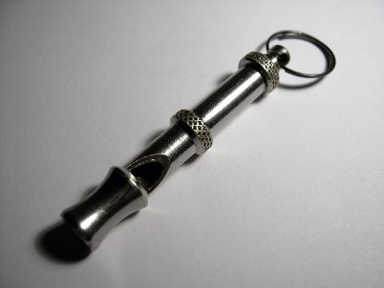
イヌの聴覚
嗅覚の次に鋭い感覚器官
犬笛
約3万Hｚの高音をだします。
ヒトには聞こえませんが、イヌには聞こえます。
ヒトより聞こえる音の幅が広い
ヒト 20～2万Hz、イヌ 65～5万Hz
音に向けて自由に耳を動かすことができる（能動耳介）
生後３週間前後までは、聴力を持たない
犬笛：Sebastian Hartlaub - 継承 3.0, https://commons.wikimedia.org/w/index.php?curid=943103

Slide 23
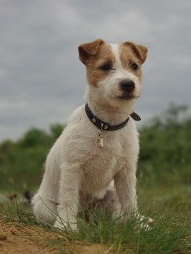
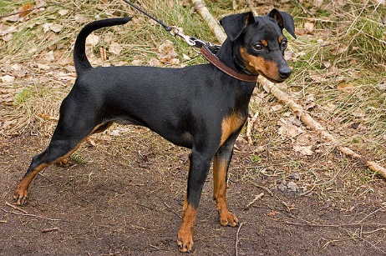
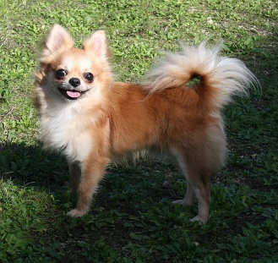
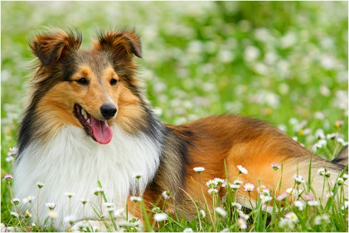
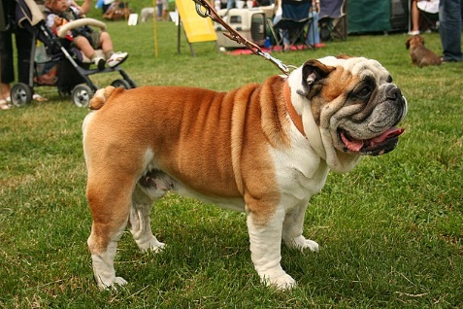
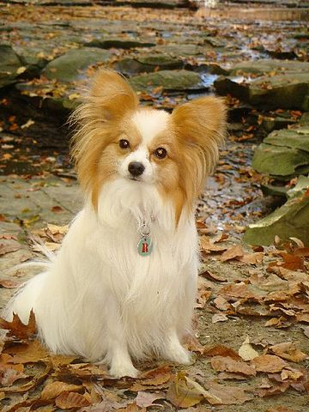
イヌの耳介
家畜化による退行現象や品種改変によって形状が変化
立ち耳
Prick ear
柴犬、ポメラニアン、ジャーマンシェパード、シベリアンハスキー
ろうそく耳
Candle flame ear
ミニチュアピンシャー、トイ・マンチェスター・テリア
こうもり耳
Bat ear
チワワ、ウェルシュ、コーギー
半立ち耳
Cocked ear
コリー、シェットランドシープドッグ
ボタン耳
Button ear
ジャックラッセルテリア、フォックステリア
ローズイヤー
Rose ear
パグ、グルドック、ウィペット
垂れさがった部分が後ろ向きに倒れる
皮膚が弱く外耳炎になりやすい
垂れ耳
Drop ear
トイプードル、ビーグル、ラブラドール・レトリバー
外耳炎になりやすい
使用した写真の著作権表示
バタフライイヤー
Butterfly ear
パピヨン
Sihainu:Roberto Vasarri , パブリック・ドメイン, https://commons.wikimedia.org/w/index.php?curid=5788123
ミニチュア・ピンシャー：Sebastian Wallin.Sebastian Wallin.Sebwal - https://commons.wikimedia.org/w/index.php?curid=6383945
チワワ：Oraxim -継承 4.0, https://commons.wikimedia.org/w/index.php?curid=36693099
シェットランド・シープドッグ：Picamik --継承 3.0, https://commons.wikimedia.org/w/index.php?curid=7234490
ジャック・ラッセル・テリア：Siristru -パブリック・ドメイン, https://commons.wikimedia.org/w/index.php?curid=7029589
ブルドッグ：Pleple2000 - 継承 3.0, https://commons.wikimedia.org/w/index.php?curid=2610536
パピヨン：Porg112 , パブリック・ドメイン, https://commons.wikimedia.org/w/index.php?curid=7530916

Slide 24
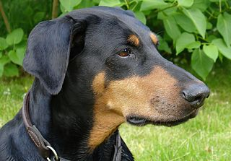
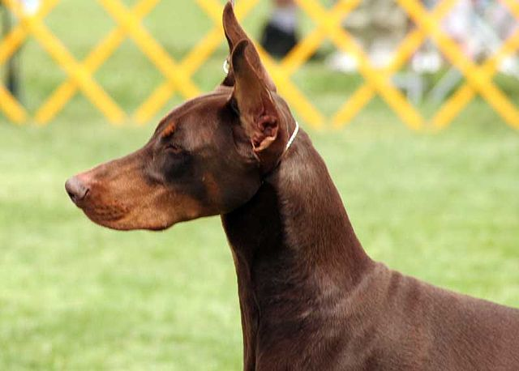
イヌの耳介
だんじ
断耳
尾と同じように犬種の標準（理想像）という観点から垂れ耳を直立させるために耳の軟骨の一部を切除する
美容上の目的のみで行われるようになっていたため、動物愛護の観点からヨーロッパ諸国を中心に断耳禁止の法律が制定され始めている。
断耳されていないドーベルマン
断耳されたドーベルマン
本来は耳を噛まれるのを防止したり、警察・軍用犬として働く時聴覚が鋭い方がいいので断耳をする。
使用した写真の著作権表示
ドーベルマン：Sunnygirl~commonswiki-継承 3.0, https://commons.wikimedia.org/w/index.php?curid=258225
ドーベルマン断耳：Flickr user Srinayan Puppala (TigerPuppala) - https://www.flickr.com/photos/puppala/13020177/,継承 2.0, https://commons.wikimedia.org/w/index.php?curid=1582311

Slide 25
身体障害者補助犬
盲導犬
視覚障害者を安全に快適に誘導する犬です。身体障害者補助犬の中では最も知られた存在で、全国で約900頭が活躍している。犬種は、ラブラドール・レトリバー、ゴールデン・レトリバーなどです。
聴導犬
聴覚障害者の生活を安全で安心できるものにするために、生活で必要な音（警報、ブザー、電話、目覚まし時計など）を教え、音源に導く身体障害者補助犬です。日本では約60頭活躍しています。
介助犬
身体障害者の生活のパートナーになり、杖の代わりになって起立を介助したり、手指の代わりとなって物を取ってきたり、ドアを開けたりします。日本では約50頭活躍しています。

Slide 26
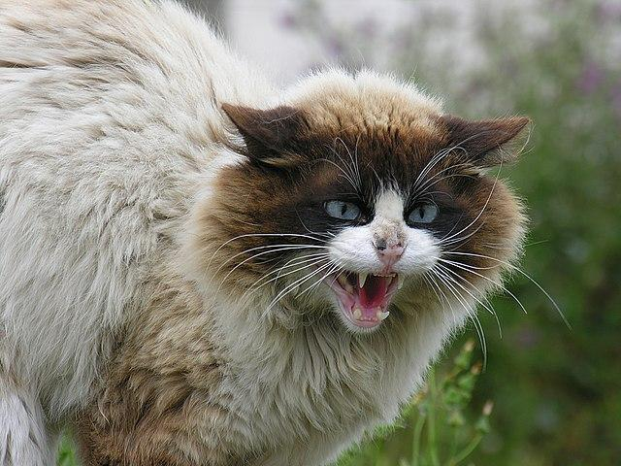
ネコの聴覚
使用した写真の著作権表示
威嚇：Luis Miguel Bugallo Sánchez (Lmbuga Commons)(Lmbuga Galipedia) - File:Gato_Barraña_Galicia_2.jpg. Self made. All by user:lmbuga, 継承 3.0, https://commons.wikimedia.org/w/index.php?curid=784843

Slide 27
ネコの聴覚
最も優れている感覚器官
ヒトより聞こえる音の幅が広い
ネコ 30～6.5万Hz、ヒト 20～2万Hz、イヌ 65～5万Hz。
※研究によって数値は異なります。
野ネズミが発する超音波の鳴き声、獲物の足音などを聞き分ける。
左右の耳介を別々に180°回転できる。音が聞こえる方向が分かる能力（聴能）は、1.5°の範囲で分かる。イヌは2.5°、ヒトは8.4°。
生後2週間前後までは、聴力を持たない

Slide 28
ネコの聴覚
耳介で体温調節をする
耳介や肉球の毛細血管を収縮・拡張させて体温調節する。
三半規管や前庭がよく発達しており、バランスを取る能力が優れている

Slide 29
ネコの耳の病気
外耳炎
耳をよくかく、よく頭を振る、耳垢が多い、悪臭、痛がる
ペルシャ、ヒマラヤン、スコティッシュフォールド
内耳炎
足元がふらつく、まっすぐ進めない、頭が斜めになる、眼振
※前庭神経の炎症で起こります
聴覚障害
白毛で目が青いネコは遺伝的に障害を持つものが多い
※音を感じる蝸牛管はメラニン細胞がないと音を脳に伝えることができません。
毛を白くする遺伝子は、メラニン細胞の働きを止めます。
メラニン細胞が働かないので、脳に音を伝えることができなくなります。
正面から近づく。放し飼いにしない。

Slide 30
イヌ・ネコの視覚と聴覚
愛玩動物飼育管理士
第Ⅴ編 動物の体の仕組みと働き
第5章 情報を取り入れる
第Ⅶ編 動物の飼養管理〈各論〉
第1章 犬の飼養管理
第2章 猫の飼養管理
使用した写真の著作権表示
Wilhelm Ellenberger and Hermann Baum - University of Wisconsin Digital Collections[1], パブリック・ドメイン, https://commons.wikimedia.org/w/index.php?curid=2844510による

